Slide 1
Поздравляем
С
1 сентября!
1 сентября - День
Знаний

Slide 2
Легко ли учиться?

Slide 3
«Учиться трудно,
ибо учение- умственный труд,
а он едва ли не самый тяжелый труд для
Человека. Мечтать легко и приятно, но думать
трудно.» К.Д. Ушинский.

Slide 4
Что нужно сделать,
Что бы учиться стало легче?
Что необходимо для хорошей учебы?

Slide 5
Умственный труд
Научиться думать,
самая трудная задача ученика.

Slide 6
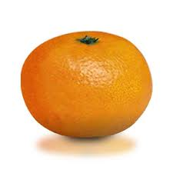
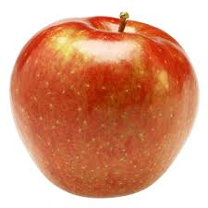
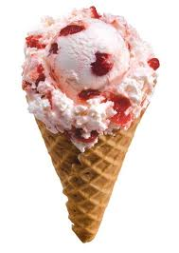
Внимание!

Slide 7
Вывод:

Slide 8
Вывод:

Slide 9
Быть внимательным-
это значит следить за чем либо
происходящим.

Slide 10
Развиваться- значит учиться различать
скрытые движения в жизни, искусстве,
природе, науке, в людях.

Slide 11
«Учиться трудно,
ибо учение- умственный труд,
а он едва ли не самый тяжелый труд для
Человека. Мечтать легко и приятно, но думать
трудно.» К.Д. Ушинский.

Slide 12
Как сосредоточить
внимание?
Принять правильную позу
Слушать

Slide 13
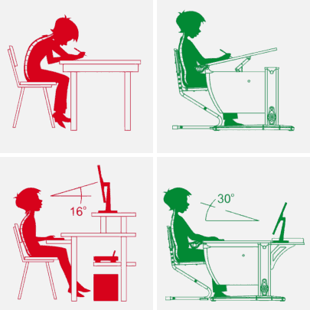
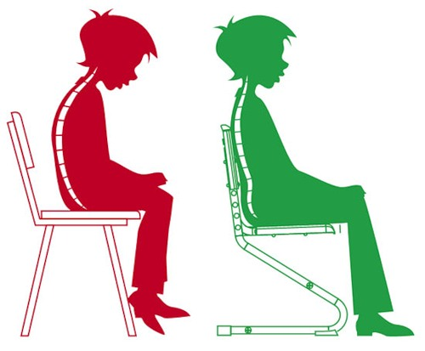

Slide 14
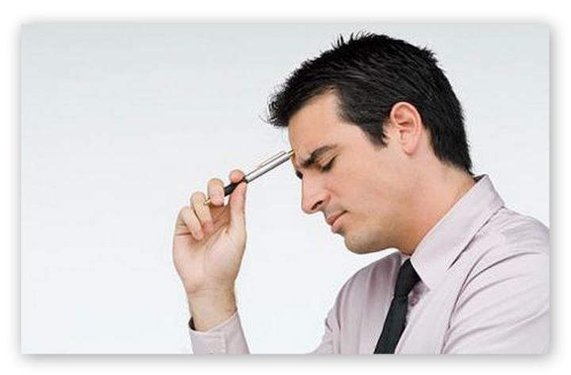
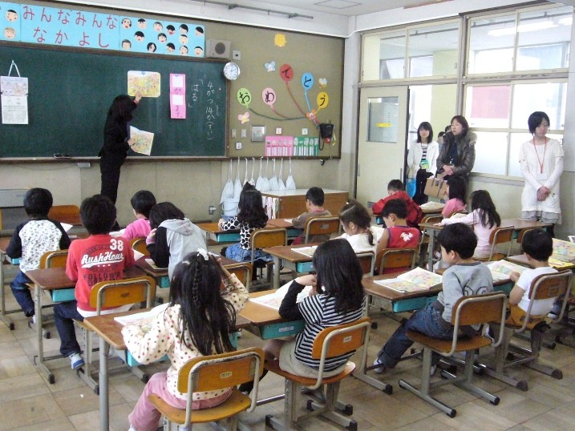

Slide 15
Способы улучшения
навыков слушания:
Учиться сосредотачиваться (Можно путем решения
многодейственных примеров 2+3+5-2*4=)
2) Отключиться от того, что отвлекает
3) Повторяйте про себя. Если вы не сможете это сделать вы
Не запомните и не выполните правильно.

Slide 16
Память
Не произвольная
Волевая
(в школе заучивание стихов)

Slide 17
Постарайтесь запомнить,
как можно больше слов!
Таблетка, школа, дежурный,
облако, ромашка, класс, память

Slide 18
Как улучшить память?
«Запомнить умеет тот, кто умеет быть
внимательным» (С. Джонсон)
Память
эмоциональная
Зрительная
слуховая
логическая
образная
двигательная

Slide 19
Вывод:
Что бы легче и радостнее училось
Необходимо натренировать
внимание, память, слух.
И не забывать главный закон:
труд, настойчивость, регулярность

